Slide 1
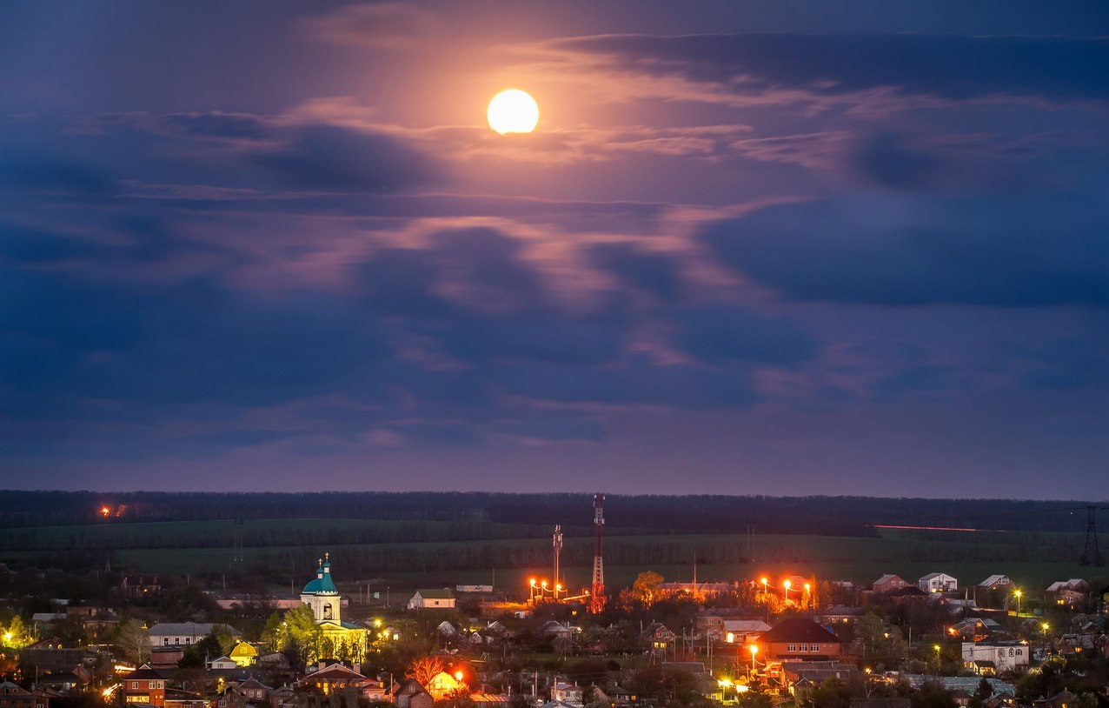
Отчет об исполнение бюджета
Троицкого сельского поселения
за 1 полугодие 2021 года

Slide 2
Основные характеристики бюджета Троицкого сельского поселения за 1 полугодие 2021 года
Показатель | (тыс.руб)
 | Плановые бюджетные назначения | Исполнено | % исполнения
I. Доходы, всего | 22011,0 | 12386,7 | 56,3
из них:
налоговые и неналоговые доходы | 4366,1 | 2204,4 | 50,5
безвозмездные поступления | 17644,9 | 10182,3 | 57,7
II. Расходы, всего | 24246,3 | 11957,8 | 49,3
III. Дефицит (-), профицит (+), | 2235,3 | 428,9 | 0

Slide 3
Налоговые и неналоговые доходы бюджета Троицкого сельского поселения за 1 полугодие 2021 года
Наименование показателей | План | Исполнено | % исполнения
НАЛОГОВЫЕ И НЕНАЛОГОВЫЕ ДОХОДЫ | 4366,1 | 2204,4 | 50,5
НАЛОГИ НА ПРИБЫЛЬ, ДОХОДЫ | 1100,0 | 578,9 | 52,6
НАЛОГИ НА СОВОКУПНЫЙ ДОХОД | 98,0 | 395,0 | 403,1
НАЛОГИ НА ИМУЩЕСТВО | 2986,1 | 1141,6 | 38,2
Налог на имущество физических лиц | 387,1 | 48,9 | 12,6
Земельный налог | 2599,0 | 1092,7 | 42,0
ГОСУДАРСТВЕННАЯ ПОШЛИНА | 6,2 | 5,3 | 85,5
ДОХОДЫ ОТ ИСПОЛЬЗОВАНИЯ ИМУЩЕСТВА, НАХОДЯЩЕГОСЯ В ГОСУДАРСТВЕННОЙ И МУНИЦИПАЛЬНОЙ СОБСТВЕННОСТИ | 140,1 | 70,0 | 50,0
ДОХОДЫ ОТ ОКАЗАНИЯ ПЛАТНЫХ УСЛУГ (РАБОТ) И КОМПЕНСАЦИИ ЗАТРАТ ГОСУДАРСТВА | 30,9 | 13,6 | 44,0
ШТРАФЫ, САНКЦИИ, ВОЗМЕЩЕНИЕ УЩЕРБА | 4,8 | 0

Slide 4
Безвозмездные поступления в бюджет Троицкого сельского поселения за 1 полугодие 2021 года
Наименование показателей | План | Исполнено | % исполнения
БЕЗВОЗМЕЗДНЫЕ ПОСТУПЛЕНИЯ | 17644,9 | 10182,3 | 57,7
Дотации бюджетам субъектов Российской Федерации и муниципальных образований | 8388,4 | 5033,0 | 60,0
Субвенции бюджетам субъектов Российской Федерации и муниципальных образований | 240,2 | 85,8 | 35,8
Субвенции бюджетам поселений на выполнение передаваемых полномочий Субъектов Российской Федерации | 0,2 | 0,2 | 100
Иные межбюджетные трансферты | 9016,1 | 5063,3 | 56,2

Slide 5
Доходы бюджета поселения за 1 полугодие 2021 года составили 12386,7 тыс.руб или 56,3% к годовому плану

Slide 6
Исполнение расходов по отраслям за 1 полугодие 2021 года
ОБЩЕГОСУДАРСТВЕННЫЕ ВОПРОСЫ
НАЦИОНАЛЬНАЯ ОБОРОНА
НАЦИОНАЛЬНАЯ ЭКОНОМИКА
Фактическое исполнение составило 2710,5 тыс.руб или 41,8 % к годовым плановым назначениям
Фактическое исполнение составило 85,8 тыс.руб или 35,7% к годовым плановым назначениям
Фактическое исполнение составило 1054,8 тыс.руб или 47,0 % к годовым плановым назначениям

Slide 7
ЖИЛИЩНО-КОММУНАЛЬНОЕ ХОЗЯЙСТВО
Организация уличного освещения
Благоустройство территории
Содержание мест захоронения
Фактическое исполнение составило 525,9 тыс.руб или 25,8 % к годовым плановым назначениям
Фактическое исполнение составило 679,2 тыс.руб или 62,9 % к годовым плановым назначениям
Фактическое исполнение составило 768,9 тыс.руб или 67,4 % к годовым плановым назначениям

Slide 8
Исполнение расходов по отраслям за 1 полугодие 2021 года
СОЦИАЛЬНАЯ ПОЛИТИКА
Охрана окружающей среды
КУЛЬТУРА
Фактическое исполнение составило 91,6 тыс.руб или 47,6 % к годовым плановым назначениям
Фактическое исполнение составило 23,1тыс.руб или 77,0 % к годовым плановым назначениям
Фактическое исполнение составило 1745,0 тыс.руб или 52,9 % к годовым плановым назначениям

Slide 9
Исполнение расходной части бюджета в разрезе муниципальных программ
МП «Управление муниципальными финансами»
Уточненный план на год - 5584,9 тыс.руб
Исполнено на 01.07.2021г – 2134,4тыс.руб или 38,2%
МП «Информационное общество»
Уточненный план на год - 160,1 тыс.руб
Исполнено на 01.07.2021г – 63,2тыс.руб или 39,5%
МП «Обеспечение качественными коммунальными услугами населления и повышение уровня благоустройства»
Уточненный план на год - 11572,7тыс.руб
Исполнено на 01.07.2021г – 6151,0 тыс.руб или 53,1 %

Slide 10
Исполнение расходной части бюджета в разрезе муниципальных программ
МП «Развитие культуры»
Уточненный план на год - 3300,0 тыс.руб
Исполнено на 01.07.2021г – 1745,0 тыс.руб или 52,9 %
МП «Охрана окружающей среды»
Уточненный план на год - 30,0 тыс.руб
Исполнено на 01.07.2021г – 23,1тыс.руб или 77,0 %
МП «Защита населения и территории от чрезвычайных ситуаций, обеспечение пожарной безопасности и безовасности на водных объектах»
Уточненный план на год - 186,8 тыс.руб
Исполнено на 01.07.2021г – 70,4 тыс.руб или 37,7%

Slide 11
Исполнение расходной части бюджета в разрезе муниципальных программ
МП «Социальная поддержка лиц, замешающих муниципальные должности и должности муниципальной службы вышедших на пенсию по старости (инвалидности)»
Уточненный план на год -192,2тыс.руб
Исполнено на 01.07.2021г – 91,6 тыс.руб или 47,6%
МП «Муниципальная политика»
Уточненный план на год - 53,5 тыс.руб
Исполнено на 01.07.2021г – 14,9 тыс.руб или 27,9%
МП «Развитие транспортной системы»
Уточненный план на год - 2242,5 тыс.руб
Исполнено на 01.07.2021г – 1054,8 тыс.руб или 47,0 %

Slide 12
Исполнение расходной части бюджета в разрезе муниципальных программ
МП «Оформление право собственности на муниципальное имущество и бесхозяйные объекты»
Уточненный план на год - 20,4 тыс.руб
Исполнено на 01.07.2021г – 0 тыс.руб или 0%
МП «Меры по противодействию злоупотребления наркотиками и профилактике правонарушений »
Уточненный план на год -51,5 тыс.рублей.
Исполнение на 01.07.2021г – 51,4 тыс.рублей или 99,8%

